Slide 1
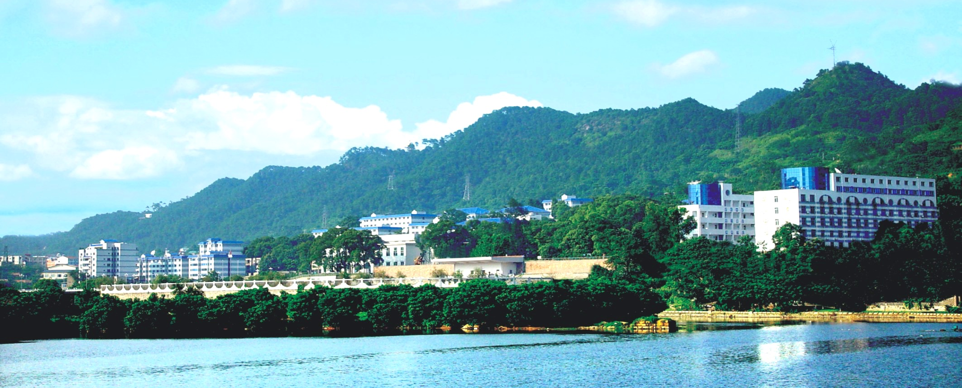

WHY e is nature
教师：黄荣秀

Slide 2
WHY e is nature
教师：黄荣秀

Slide 3
在寻找解答的过程中你需要注意：
1、需要在面对的众多对象中选出一个，并且在面对一个对象时，必须立刻做出选择或者放弃；
2、一旦作出选择，整个过程就算结束，不能倒回去重新选择。这个活动环节是一个自由思考的环
节，学生可以尽可能的提出并记录下自己的方案，并在同伴之间分享、辩论、修正。

Slide 4
假设你在银行存了1万元钱（下图蓝圆），很不幸同时又发生了严重的通货膨胀，银行存款年利率达到了逆天的100%！银行一般1年才付一次利息，根据下图，满1年后银行付给你1万元利息
（绿圆），存款余额=2万元.
余额
1万
1万
1万
0 1 时间(年)

Slide 5
银行发善心，每半年付利息，你可以把利息提前存入，利息生利息(红圆)，
1年存款余额=2.25万元
余额
.25万
1万
.50万
1万
1万
1万
0 6 12 时间(月)

Slide 6
假设银行超级实在，每4个月就付利息，利息生利息(下图红圆、紫圆)，年底的余额≈2.37万元
余额
.04万
.11万
.33万
.66
.33万
.66万
1万
1万
1万
1万
1万
0 4 8 12 时间(月)

Slide 7
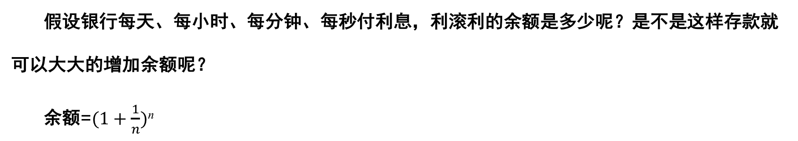
假设银行每天、每小时、每分钟、每秒付利息，利滚利的余额是多少呢？是不是这样存款就
可以大大的增加余额呢？
余额=$(1+\frac{1}{n})$^{n}
存款方式 | 存款期数 | 余额
年
半年
季度
月
天
小时
分钟
秒
1
2
2
2.25
4
2.37
2.61303529022
12
365
2.71456748202
8760
2.71812669162
525600
2.71827924258
31536000
2.71828178536
e= 2.71828182845...

Slide 9
策略
第一步：确定把开始所翻的 r 张卡片作为参照标准，第M张是其中最好的。
第二步：继续翻卡片，直到出现的数字比第M张上的数字大，停止翻卡片。游戏结束。

Slide 10
为了便于描述，我们用M表示前10个里面最好的，用i（1 ≤ i ≤ 20）表示这20个（全体）中最
好的那一个，由于最好对象的出现是随机的，他有可能出现在1-10里面，也有可能出现在11-20
里面，这是两种不同的情况.

Slide 11
我们就不能选到最好的对象的，所以此时的概率
那么，我们最终的选择是谁呢？

Slide 12
情况二，如果最好的对象出现在11-20中的任意一个，如果我们用 i 来表示最好的对象（11 ≤ i
≤ 20 ）， 那么按照我们的方案， 必须满足条件：前10个里面最好的也是前i -1个里面最好的。也
就是说，按照我们的方法， i ，这个最好的对象，必须比它前面所有的对象都要好，不管是在前
10人的组里还是后10人的组里。

Slide 13
终上所述，我们选到最好对象的概率为

Slide 14
THANKS
黄荣秀

Slide 15
THANKS
教师：黄荣秀

